Slide 1
Projet Smart Patate

Slide 2
Contexte
Réaliser un capteur capacitif à partir d’une patate
Modifier le montage 2 pour qu’une LED s’allume en fonction de la manière dont on touche ou attrape la patate

Slide 3
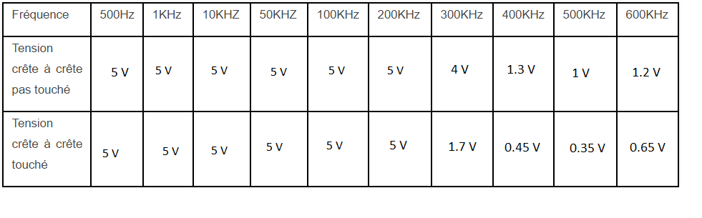
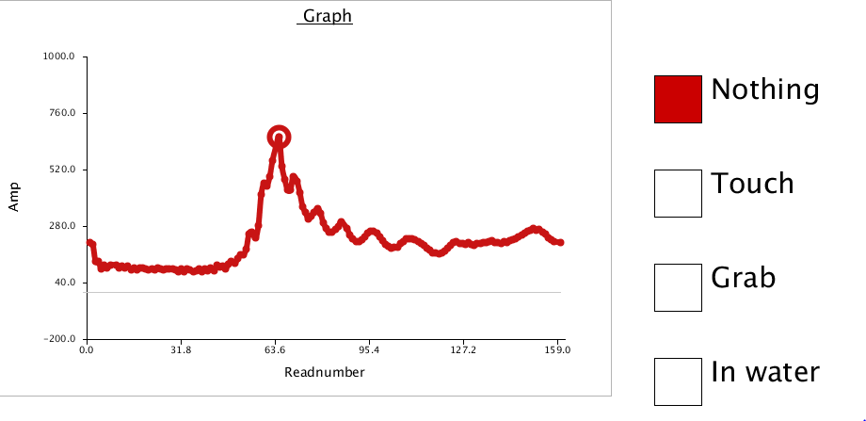
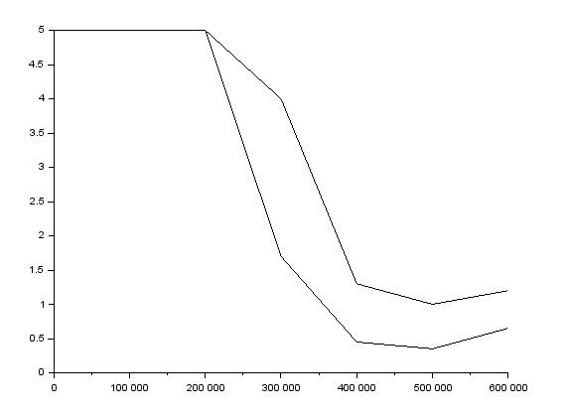
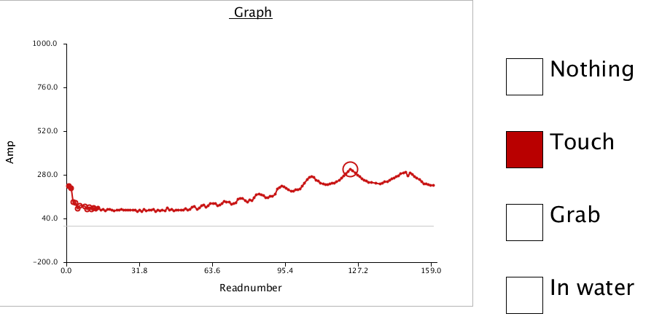
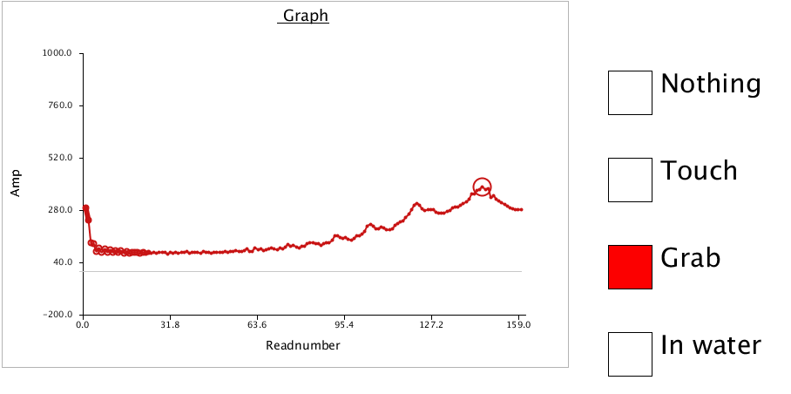
Expérience 1:
Expérience 2:

Slide 4
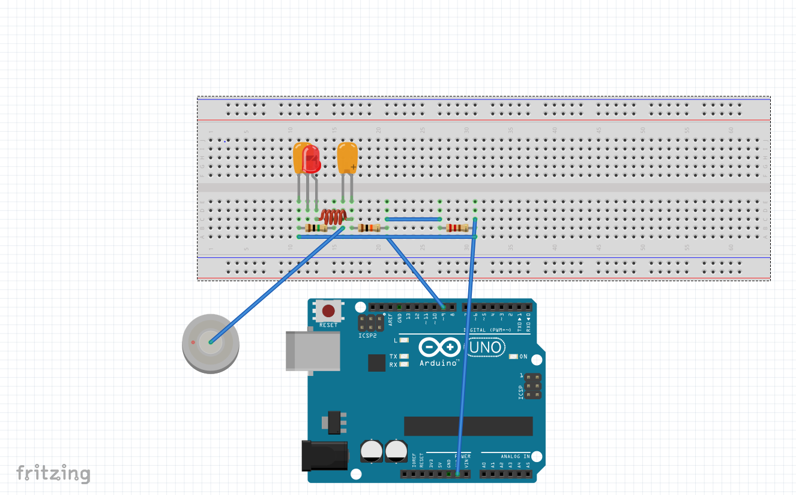
Circuit et capteur

